Slide 1

Навчання грамоти
Читання
Післябукварний період
Урок 95
Вірші про пригоди дітей. «Де букварик?» Грицька Бойка, «Що разом?» Петра Кралюка

Slide 2

Налаштуйся на урок
Уже дзвінок нам дав сигнал:
Працювати час настав.
Тож і ми часу не гаймо
Роботу швидше починаймо.

Slide 3
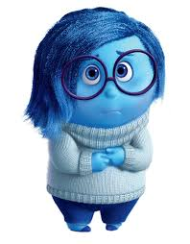
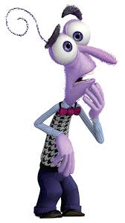
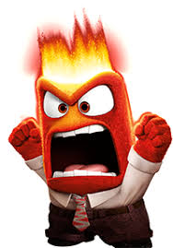
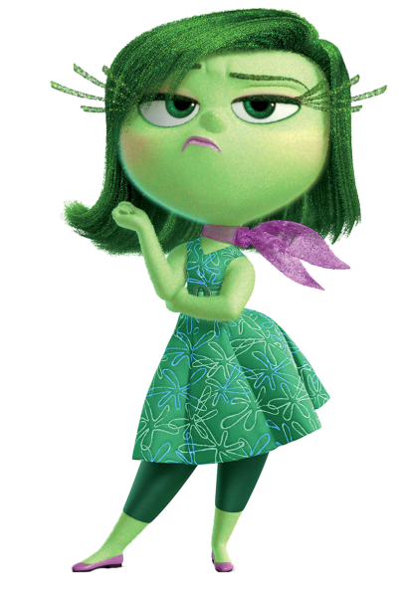
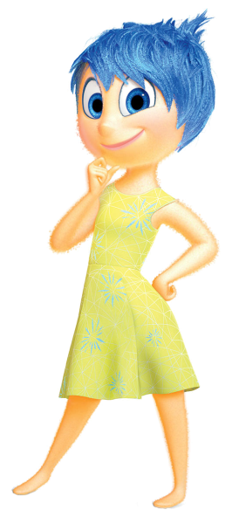
Очікування від уроку
Розглянь персонажів мультфільму «Головоломка».
Вибери емоцію, з якою ти очікуєш урок
сум
страх
гнів
огида
радість

Slide 4
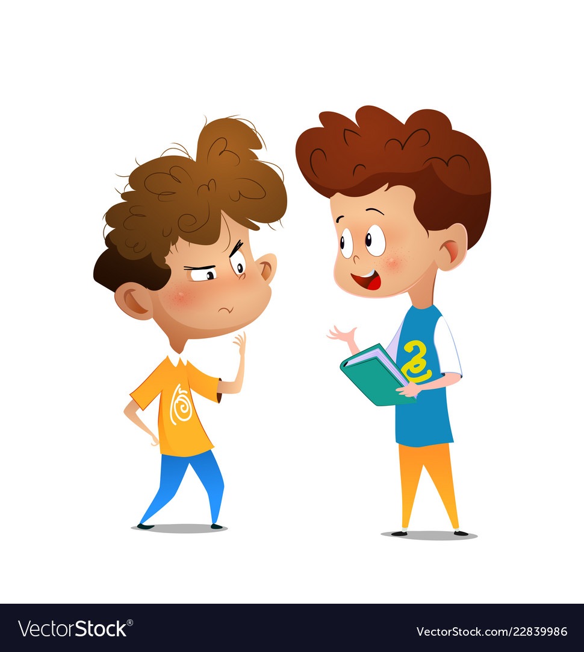
Гра «Впізнай слово»
Закінчи склад так, щоб утворилось слово
МА __________ К, С
СИ __________ Т, Н
НІ __________ Р, Ч
ДО __________ Щ, Х
РУ __________ БА, КА
НЕ __________ БО, ВУ
МАК
СИН
НІЧ
ДОЩ
РУКА
НЕБО

Slide 5
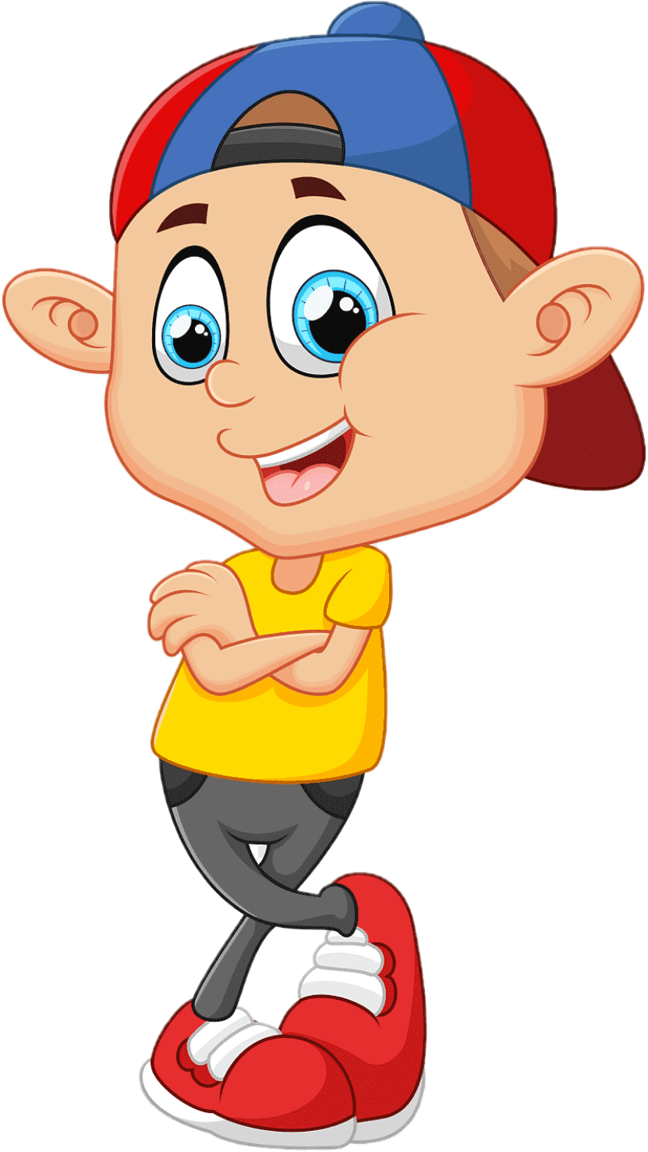
Прочитай швидко склади
 | а | о | у | е | і | и
Ш | аш | ош | уш | еш | іш | иш
Ш | ша | шо | шу | ше | ші | ши
Х | ах | ох | ух | ех | іх | их
Х | ха | хо | ху | хе | хі | хи
Ч | ач | оч | уч | еч | іч | ич
Ч | ча | чо | чу | че | чі | чи

Slide 6
Прочитай швидко склади
 | а | о | у | е | і | и
Г | ал | ол | ул | ел | іл | ил
Г | ла | ло | лу | ле | лі | ли
Ґ | аҐ | оҐ | уҐ | еҐ | іҐ | иҐ
Ґ | Ґа | Ґо | Ґу | Ґе | Ґі | Ґи
Ж | аж | ож | уж | еж | іж | иж
Ж | жа | жо | жу | же | жі | жи

Slide 7
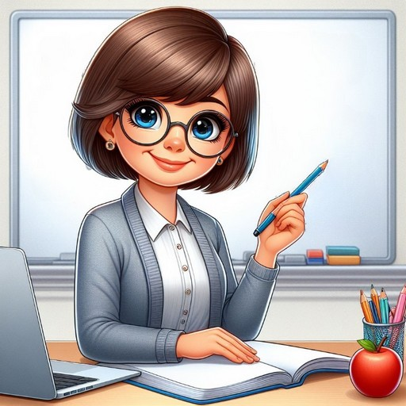
Повідомлення теми уроку
Сьогодні на уроці читання ми удосконалимо навичку виразного читання віршів, вміння читати по ролях, відповідати на запитання за змістом прочитаного.
Побудуємо звукові схеми

Slide 8
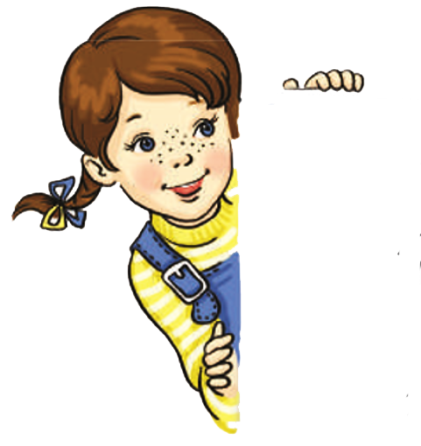
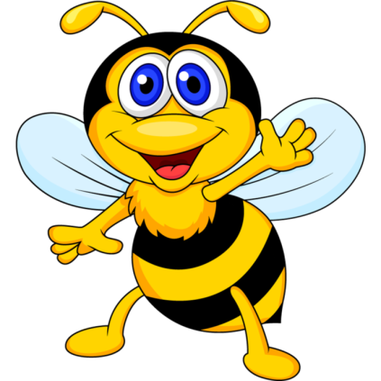
Прочитай вірш разом із Читалочкою
Не вміє читати
Бачить мати, як щось пише
її мала доня, та й питає:
— Що ти робиш?
— Пишу листа Тоні.
— Але ж ти, — сміється мати, —
не вмієш писати.
— То нічого, адже Тоня
не вміє читати.
Іван Олексин
1. Що розсмішило тебе в цьому вірші?
2. Яку пораду можеш дати дівчинці?
Підручник.
Сторінка
76

Slide 9

Фізкультхвилинка

Slide 10
Прочитай вірш Грицька Бойка
Де букварик?
— Де твій букварик?
— В портфелі новому.
— Ну, а портфель де?
— У столику дома.
— Взяв би зі столу.
— Так стіл же замкнувся...
— То відімкнув би.
— Ключа я позбувся...
— Де ж це той ключ?
— У портфелі новому.
— Ну, а портфель де?
— У столику вдома.
Яка пригода сталася з хлопчиком?
Де був його букварик?
Чому хлопчик не міг дістати букварик із портфеля?
Чому не можна дістати портфель зі столу?
Чому не було ключа?
1. Що розсмішило тебе в цьому вірші?
2. Поясни, як така пригода могла статися із хлопчиком.
За ілюстрацією охарактеризуй хлопчика.
Яку пораду можеш дати хлопчикові?
Підручник.
Сторінка
76

Slide 11

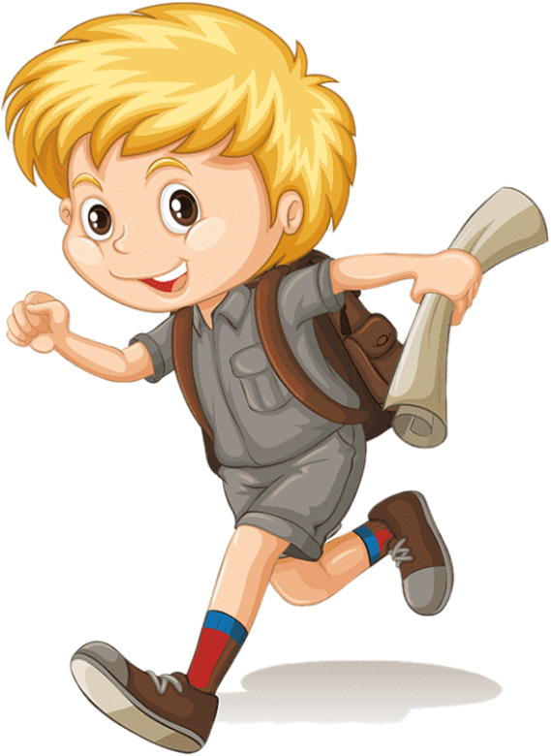
Гра «Крос»
Читай якомога швидше слова з вірша
твій
ключ
портфель
новий
столик
позбувся
дома
той
взяв
вдома

Slide 12
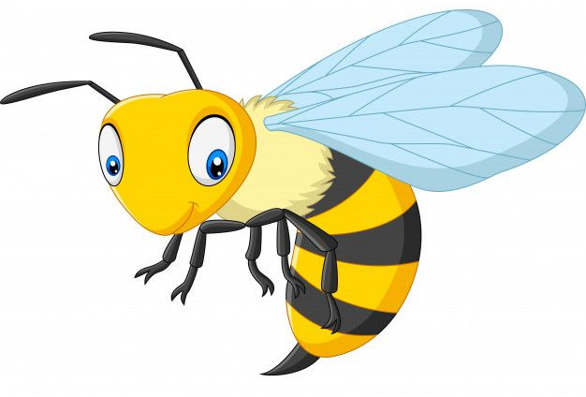
Прочитай вірш Петра Кралюка
Що разом?
Малесенька Оля
в саду окрай хати
з букварика літери
вчиться читати.
— Ось, бачиш, комашка, —
вчить старша сестра, —
під нею три букви,
їх знати пора.
— Це О-о-о, — тягне Оля, —
це Си, а це А-а-а.
— А що буде разом?
— А разом… бджола.
1. Що тебе розвеселило в цьому вірші?
2. Чи всі букви Оля називала правильно?
3. Як думаєш, чому Оля неправильно прочитала слово?
4. Поясни, що на малюнку не так, як у тексті.
Підручник.
Сторінка
77

Slide 13

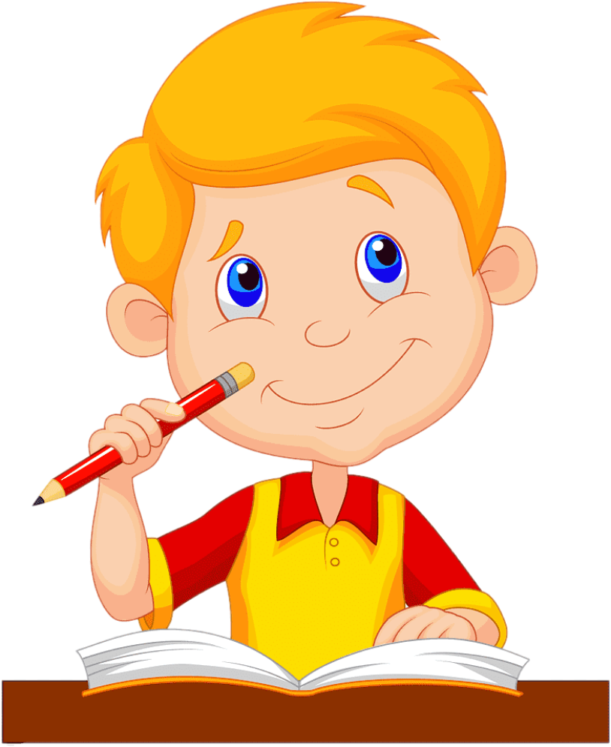
Гра «Конструктор слів»
  З букв слова
  б у к в а р и к
  утвори нові слова.
  Буква, бук, куб, рак, курка, рука, крик, крук …

Slide 14
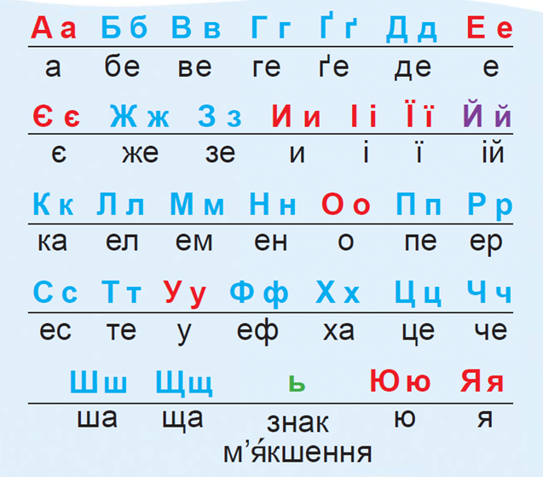
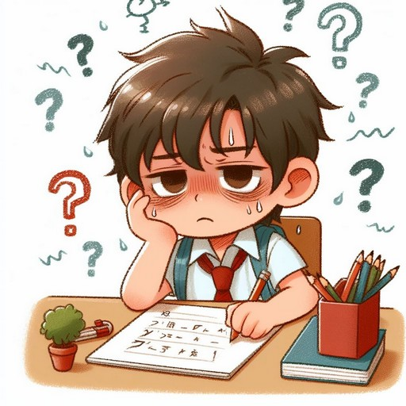
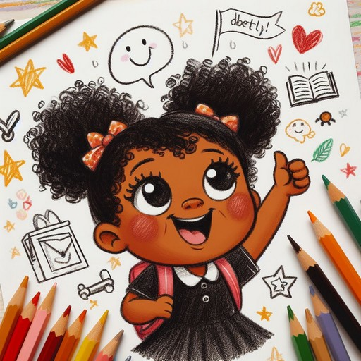
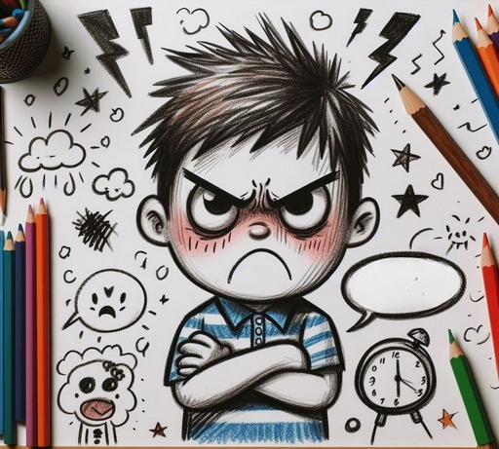
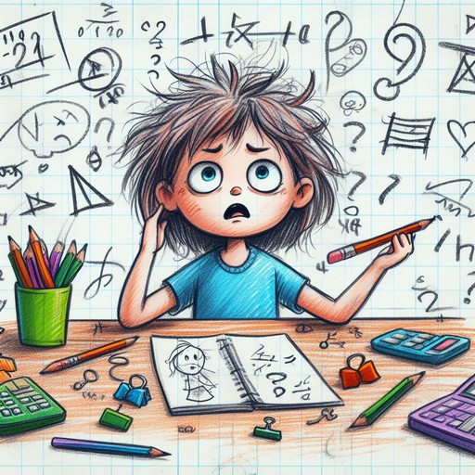
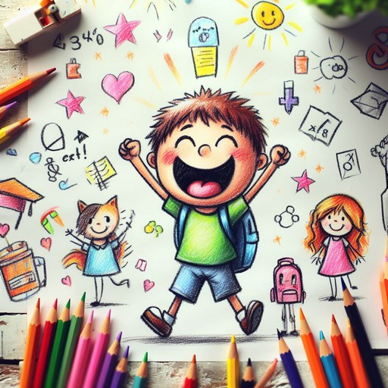

Робота в зошиті
Назви емоції зображених дітей. Надрукуй їх назви за абеткою
– о = о – =
Гнів,
подив,
радість,
сум,
– – о – = о
щастя.
Побудуй звукові схеми слів,
в яких різна кількість звуків і букв. Поясни, чому.
сум
радість
гнів
подив
щастя

Slide 15


Вправа «Мікрофон»
Про що читали на уроці?
Пригадай всі смішні пригоди, які траплялися з персонажами віршів.

Slide 16


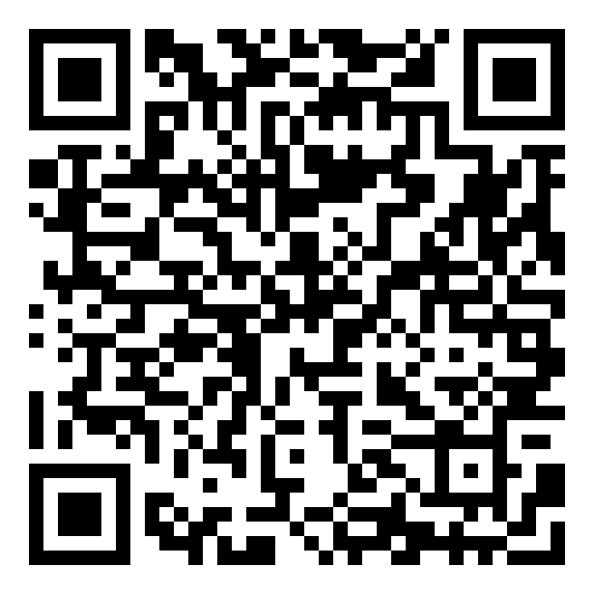
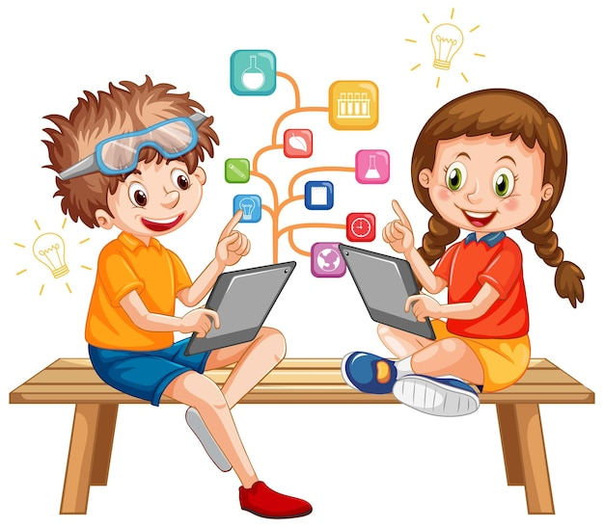
Online завдання
Відскануй QR-код або натисни жовтий круг!

Slide 17


Рефлексія. Вибери емоцію, що відповідає твоєму настрою в кінці уроку.
сум
страх
гнів
огида
радість

